Slide 1
¿QUÉ ESTÁS DISPUESTO A DAR?
ESCUELA SABÁTICA
IGLESIA ADVENTISTA DEL 7 DÍA

Slide 2
SERVICIO DE CANTO
#502 “BRILLA EN EL SITIO DONDE ESTÉS”,
#602 “ES EL AMOR DIVINO”

Slide 3
IGLESIA ADVENTISTA DEL 7° DÍA

Slide 4
ORACIÓN DE RODILLAS
“Todo lo que pidieres en oración, creyendo lo recibiréis”. Por tal
motivo, les invito a orar de rodillas.

Slide 5
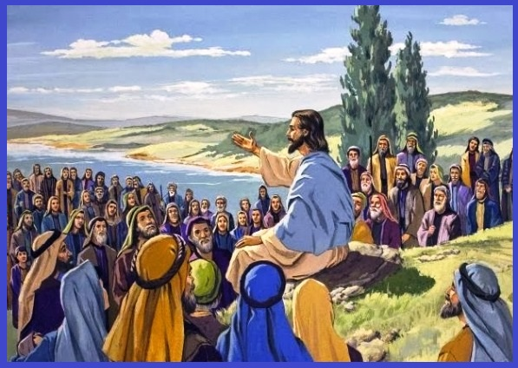
LECTURA BÍBLICA
“Después de esto, Jesús se fue al otro lado del mar de Galilea,
el de Tiberias. Y una gran multitud lo seguía, pues veían las señales que realizaba en los enfermos. Entonces Jesús subió
al monte y se sentó allí con sus discípulos. Cuando Jesús alzó los ojos y vio que una gran multitud venía hacia Él, dijo
a Felipe: ¿Dónde compraremos pan para que coman estos? Pero decía esto para probarlo, porque Él sabía lo que iba a
hacer”. Juan 6:1-6

Slide 6
Estamos en vísperas de un año nuevo, está por iniciar el 2024,

Slide 7
y nos sentimos con un corazón profundamente agradecido con nuestro buen Dios.

Slide 8
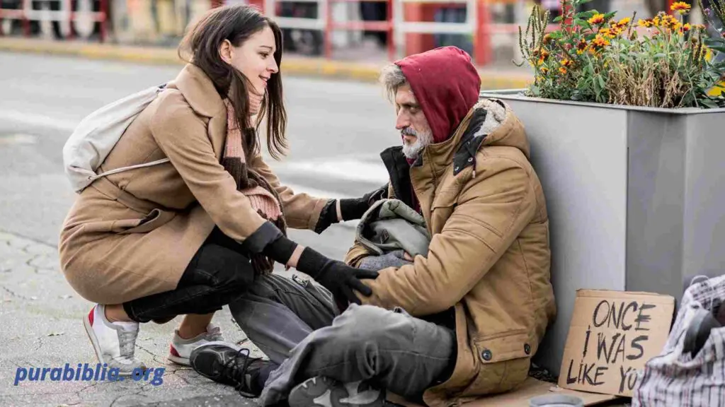
PROPÓSITO
ADORAR AL SEÑOR CON LOS RECURSOS PROVISTOS. PORQUE SOMOS HECHURA SUYA, CREADOS EN CRISTO JESÚS PARA HACER BUENAS OBRAS, LAS CUALES DIOS PREPARÓ DE ANTEMANO PARA QUE ANDUVIERAMOS EN ELLAS.
EFESIOS 2:10

Slide 9
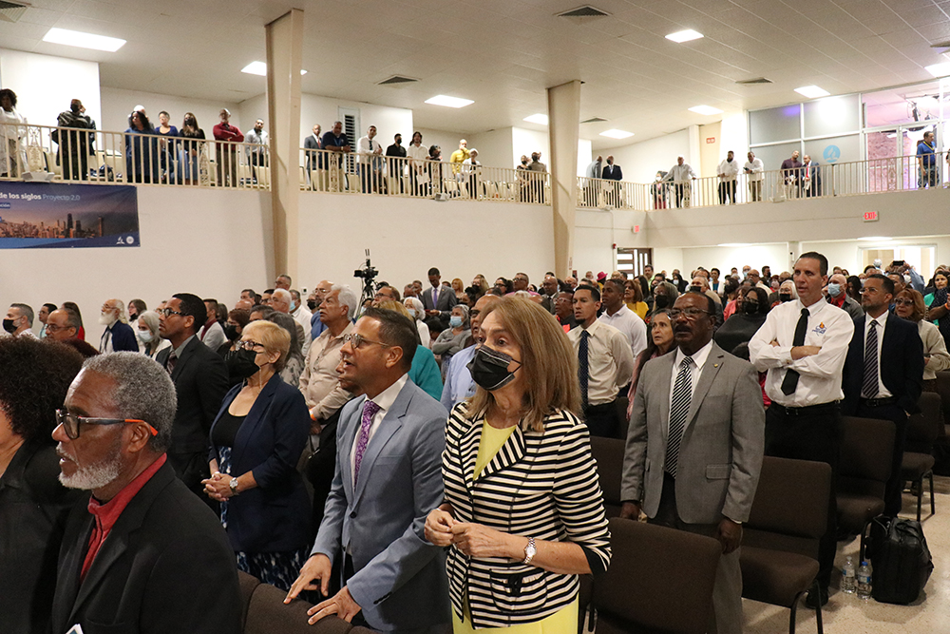
En esta mañana hemos venido a adorar en comunidad, como una gran familia, porque nos amamos los unos a los otros
modelando la gracia de Dios. En este Santuario, no hay barreras de división o separación que nos limiten a hacerlo, y con
mayor razón ahora que vemos que aquel día se acerca
(Hebreos 10:24,25).

Slide 10
Nuestro Padre Celestial nos afirma diciendo que,
“con amor eterno nos ha amado” (Jeremías 31:3). Por tanto, “Levanta tus ojos en derredor y mira: todos se reúnen, vienen
a ti; tus hijos vendrán de lejos, y tus hijas serán llevadas en brazos …” Isaías 60: 4,9

Slide 11
HIMNO DE ALABANZA
# 26 “AQUÍ REUNIDOS”.
“Bueno es alabarte, oh Jehová, Y cantar salmos a tu nombre, oh Altísimo” (Salmo 92:1)

Slide 12
NUEVO HORIZONTE
DISCIPULADO
¡Sí, mi Dios suple todo lo que nos falta!
¡GRACIAS, PADRE CELESTIAL!

Slide 13
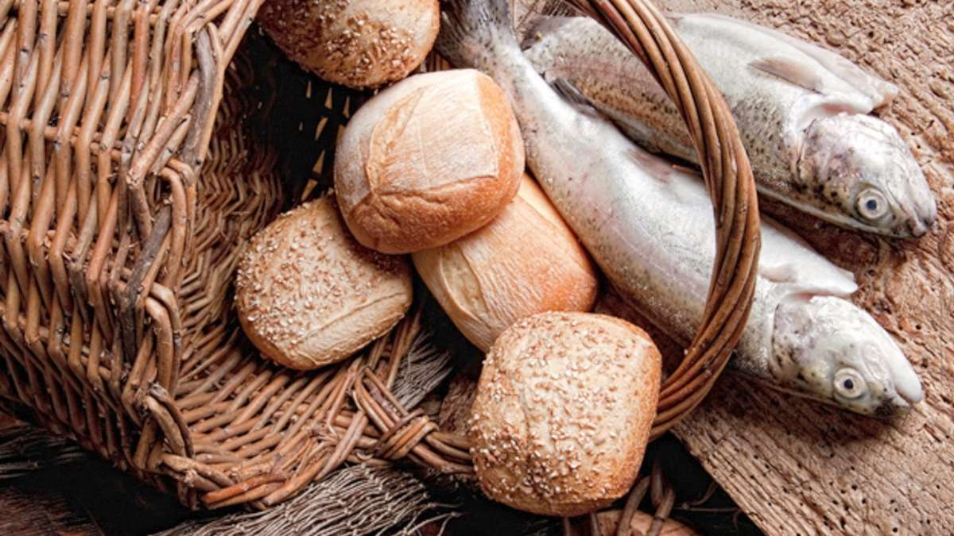
¡Aquí hay un muchacho que tiene 5 panes de cebada y 2 pececillos!

Slide 14
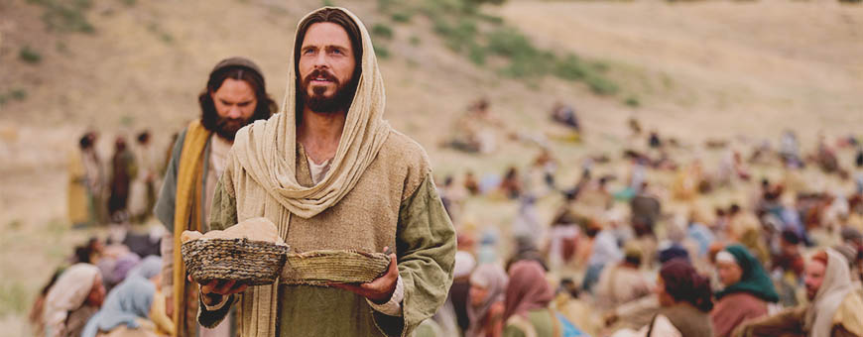
“Y tomó Jesús aquellos
panes, y habiendo dado gracias, los repartió entre los discípulos.

Slide 15
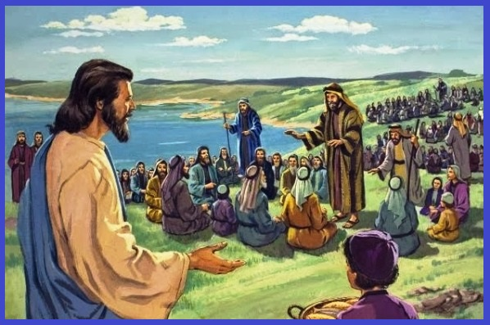
JESÚS: ¡Haced recostar a la gente!,
“Había mucha hierba en aquel lugar, y se recostaron como cinco mil hombres…”

Slide 16
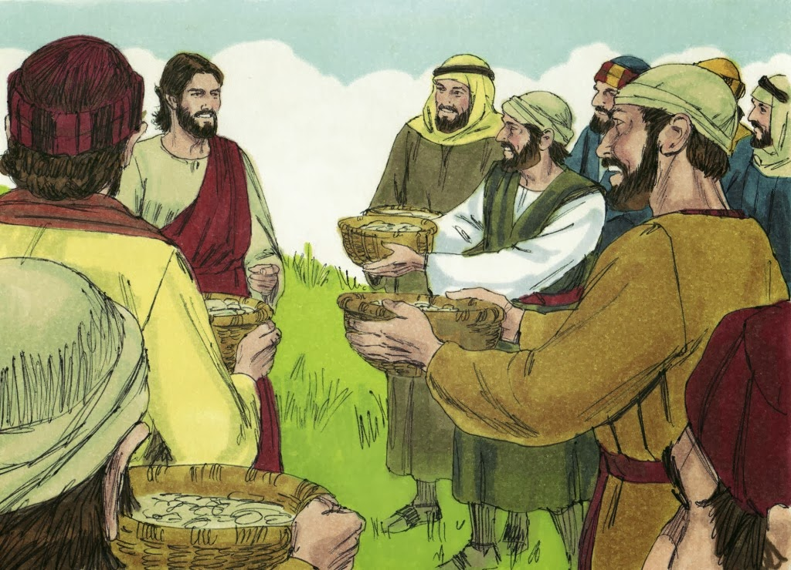
“Si hay hambre en el mundo, no es por escasez de
alimentos, sino por falta de solidaridad y empatía. Hay pan para todos!!! falta generosidad y gratitud en el corazón para compartirlo.”

Slide 17
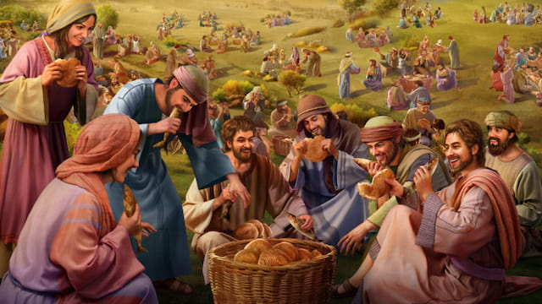
“Y los discípulos repartieron pan entre los que estaban recostados, así mismo de los peces cuanto querían”.

Slide 18
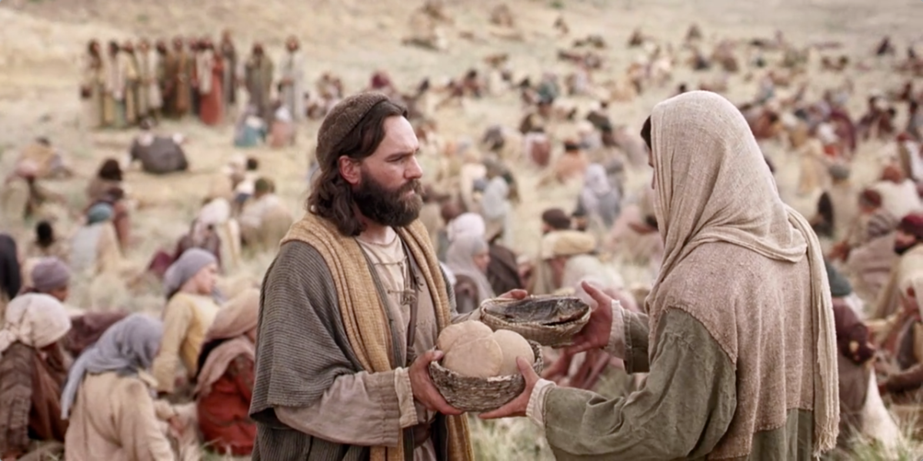
JESÚS: Y cuando se hubieron saciado, dijo a sus discípulos…
“Recoged los pedazos que sobraron, para que no se pierda nada”

Slide 19
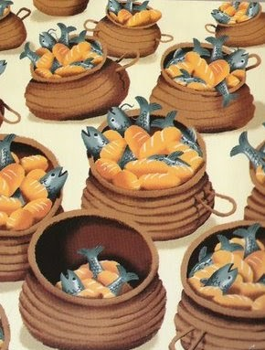
Recogieron pues, y llenaron doce cestas de pedazos, que de los cinco panes de cebada sobraron a los que habían comido.

Slide 20
INFORME
SECRETARIAL

Slide 21
MISIONERO MUNDIAL
GHANA

Slide 22
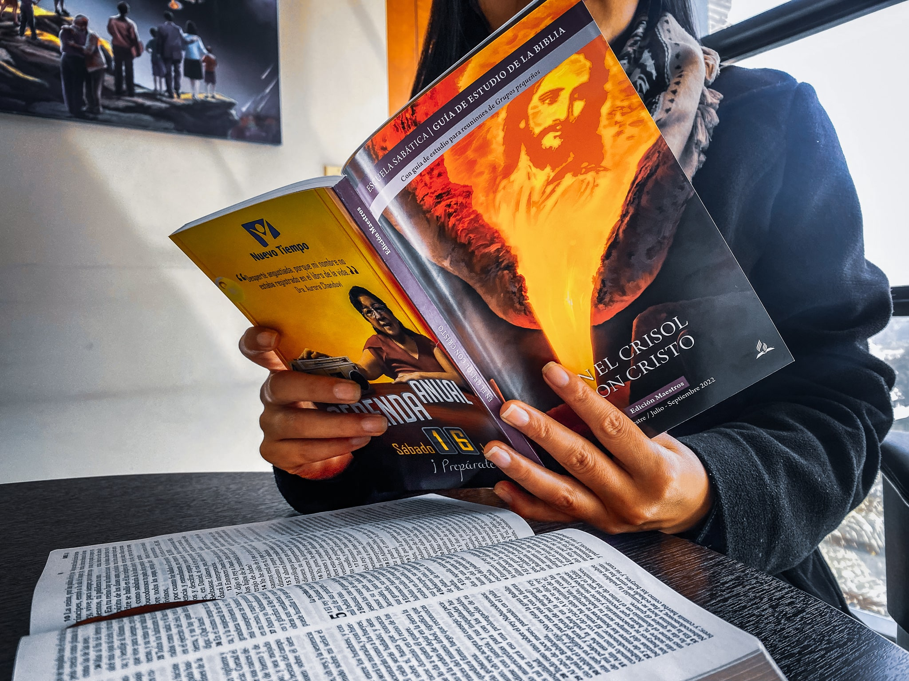
Nuestra Iglesia nos provee de un ambiente propicio para el desarrollo de nuestra Fe,
al motivarnos en el estudio de la Biblia.

Slide 23
VERSÍCULO PARA MEMORIZAR

Slide 24
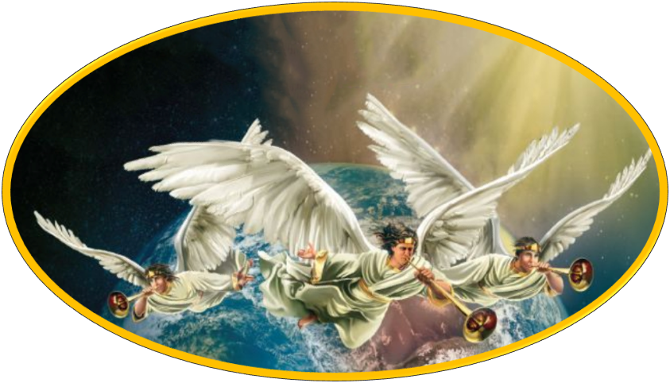
REPASO DE LA LECCIÓN # 13
EL FIN DE LA MISIÓN DE DIOS

Slide 25
Parece que cuando los seres humanos se
enfrentan a una tarea de ciertas proporciones, sienten temor e incapacidad para actuar. Felipe argumentó que, ni el sueldo de
doscientos días de trabajo de un obrero sería suficiente para darle un poco de alimento a parte del grupo que se encontraba
Presente.

Slide 26
Los seres humanos no sabemos qué hacer ante problemas como estos, porque nuestra fe es limitada y generalmente
dependemos de lo que tenemos a la mano. Jesús sabía muy bien lo que se tenía que hacer en momentos como este, pero
dejó que el discípulo viera su incapacidad, para que pudiera comprender la grandeza de un milagro que sería operado para
la gloria de Dios.

Slide 27
Con este milagro Jesús quiso fortalecer la fe de sus discípulos. Muchas
veces habrá situaciones en nuestra vida en que la necesidad será tan grande y los recursos aparenten ser tan pequeños que
nos limiten a considerar que no es suficiente.

Slide 28
El Señor aprecia nuestra generosidad y entrega sincera, basta ofrecer nuestro
corazón para mostrarnos que, de algo tan pequeño, puede hacer algo extraordinario. Y tú, ¿qué estás dispuesto a dar?
“Aquellos hombres entonces, viendo la señal que Jesús había hecho, dijeron: Este verdaderamente es el profeta que había
de venir al mundo”

Slide 29
HIMNO FINAL
CON GRATITUD CANTEMOS EL HIMNO # 500

Slide 30
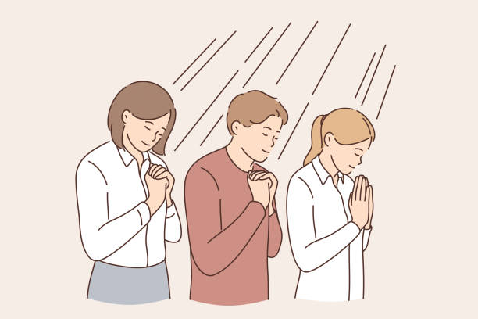
ORACIÓN FINAL

